Slide 1


CheckBox, RadioButton
Notes:
Tác giả: Trần Duy Thanh
Phone: 0987773061
Email: duythanhcse@gmail.com
Blog: http://duythanhcse.wordpress.com

Slide 2
Nội dung bài học
CheckBox
RadioButton

Slide 3
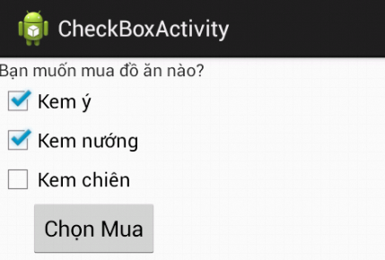
CheckBox
Cho phép người dùng chọn nhiều lựa chọn trên giao diện, prefix chk
Demo onClick XML để kiểm tra checkbox

Slide 4
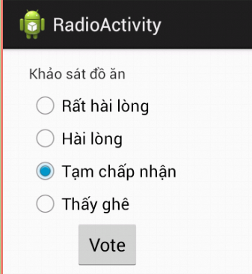
RadioButton
Cho phép người dùng chọn 1 lựa chọn trên giao diện, prefix rad
Demo onClick XML để kiểm tra RadioButton

Slide 5


Hey! Coding is easy!
END

